Slide 1

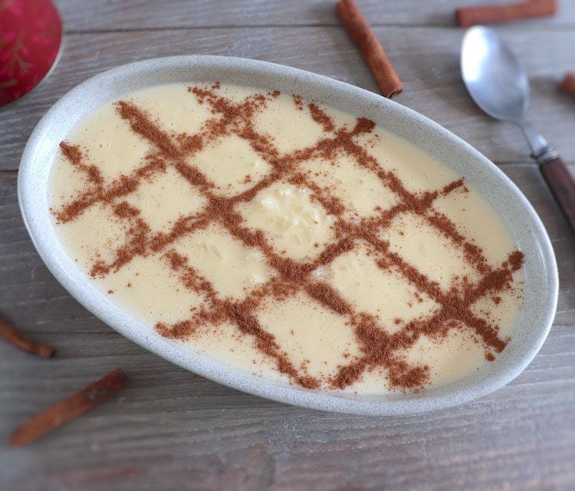
Desafio ASS 2022/2023 - Crato
“Receitas Sustentáveis, têm Tradição”
1ª Receita
TÍTULO DA RECEITA: Arroz Doce – Receita tradicional portuguesa, confecionada no Natal e na Páscoa.
INGREDIENTES
Trabalho de Iara (8ºB) com a colaboração da Tia Maria Angélica

Slide 2
Desafio ASS 2022/2023 - Crato
“Receitas Sustentáveis, têm Tradição”
PROCEDIMENTOS:
1º) Colocar a água a ferver com uma pitada de sal, um pau de canela e casca de um limão.
2º) Depois da água a ferver colocar o arroz e mexer com uma colher de pau.
3º) Depois do arroz estar cozido, pôr o leite e o açúcar e deixar cozer.
4º) Colocar numa travessa e enfeitar com canela.
https://alimentacaosaudavelesustentavel.abae.pt/desafios-2022-2023/receitas-sustentaveis/

Slide 3
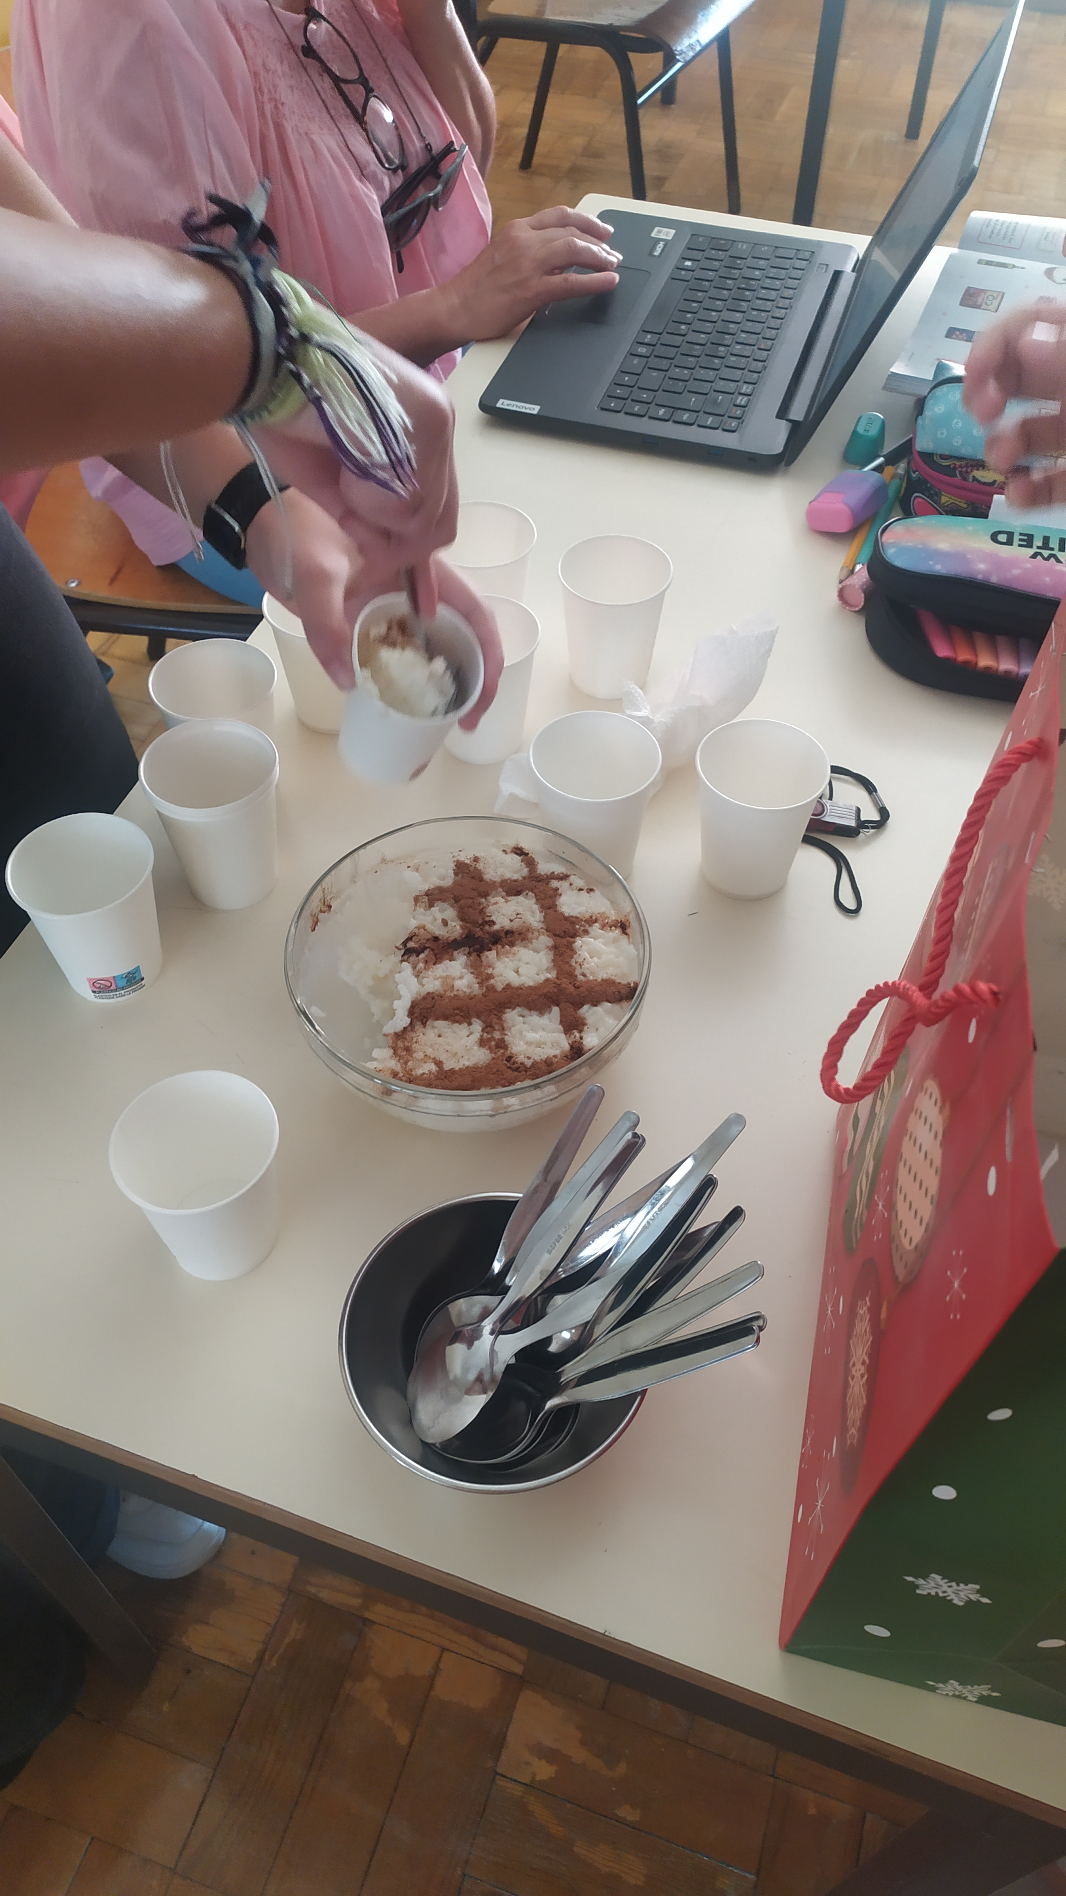
Desafio ASS 2022/2023 - Crato
“Receitas Sustentáveis, têm Tradição”
Apresentação e prova em aula:
https://alimentacaosaudavelesustentavel.abae.pt/desafios-2022-2023/receitas-sustentaveis/

Slide 4
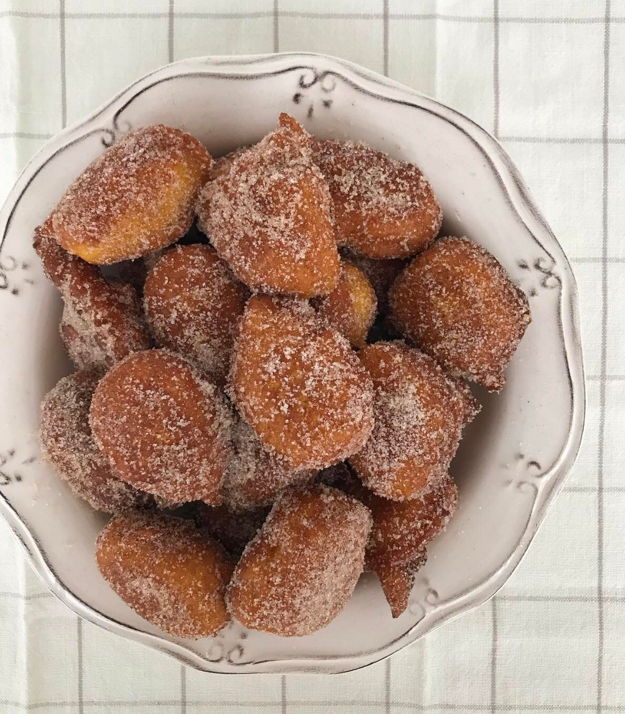
Desafio ASS 2022/2023 - Crato
“Receitas Sustentáveis, têm Tradição”
2ª Receita
TÍTULO DA RECEITA: Sonhos de Natal – Doce típico da gastronomia portuguesa. Muito presente nas mesas de Natal.
INGREDIENTES:
250ml de água
Cascas de uma laranja ou limão grandes
75g manteiga líquida
160g de farinha com fermento
1 Colher de chá de fermento em pó
4 Ovos (ligeiramente batidos)
Canela em pó agosto
Açúcar branco fino a gosto
Uma pitada de sal
Trabalho do Martim (8ºB) com a colaboração da Madrinha Marta Cordeiro

Slide 5
Desafio ASS 2022/2023 - Crato
“Receitas Sustentáveis, têm Tradição”
PROCEDIMENTOS:
1º) Massa: Leve a água ao lume com as cascas de laranja e o sal.
2º) Quando começar a ferver, retire as cascas de laranja adicione a manteiga e mexa até esta derreter.
3º)Retire do lume e misture a farinha, previamente peneirada, e o fermento.
4º)Mexa energicamente com a colher de pau até a massa formar uma bola e se soltar das paredes do tacho. Retire e deixe repousar um pouco.
5º)Junte depois os ovos, enquanto vai mexendo muito bem ate ficarem bem envolvidos na massa. Deixe repousar por alguns minutos.
6º) Fritura: numa frigideira com o óleo bem quente, vá colocando colheradas de massa. Vire, até que os sonhos fiquem dourados.
https://alimentacaosaudavelesustentavel.abae.pt/desafios-2022-2023/receitas-sustentaveis/

Slide 6
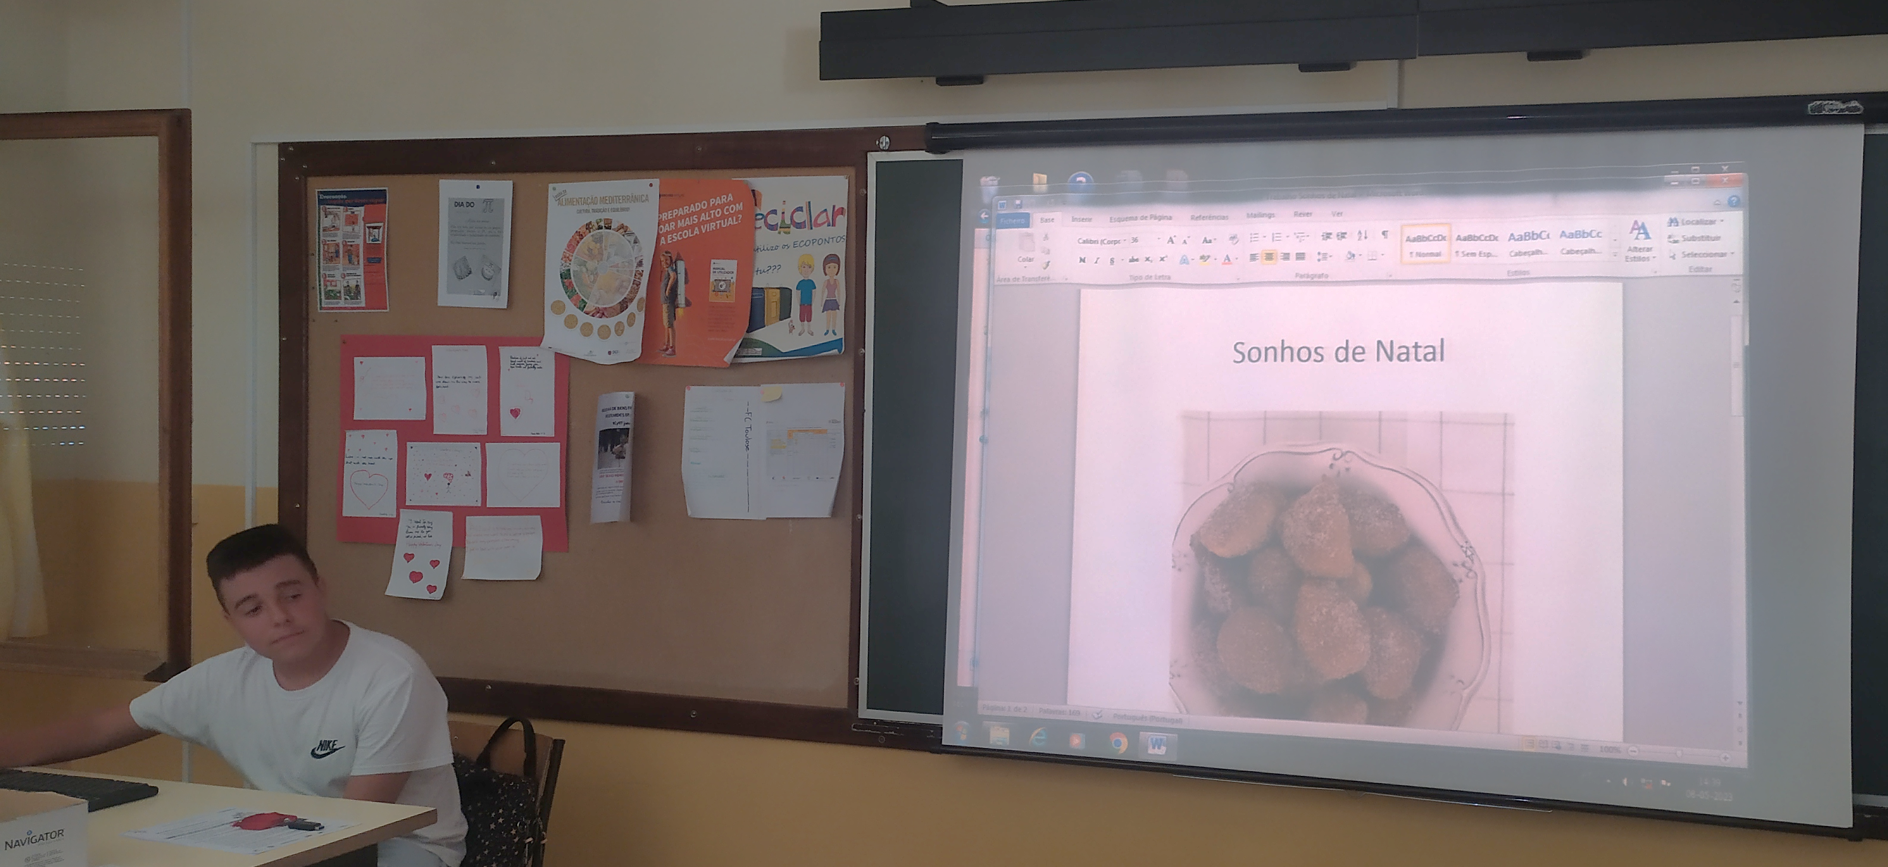
Desafio ASS 2022/2023 - Crato
“Receitas Sustentáveis, têm Tradição”
Apresentação e prova em aula:
https://alimentacaosaudavelesustentavel.abae.pt/desafios-2022-2023/receitas-sustentaveis/

